Slide 1
Государственное бюджетное общеобразовательное учреждение Самарской области
средняя общеобразовательная школа № 1 «Образовательный центр»
имени 21 армии Вооруженных сил СССР п.г.т. Стройкерамика
муниципального района Волжский Самарской области
структурное подразделение «Детский сад «Солнышко»
Электронное мультимедийное интерактивное дидактическое пособие
«Путешествие в страну Математики»
Выполнил:
воспитатель 1 кв.категории Каликанова О.А
П.г.т Стройкерамика, 2021г.

Slide 2
Название пособия: электронное мультимедийное интерактивное дидактическое пособие «Путешествие в страну математики»
Возрастная группа: 3-4 года
Цель: Формирование элементарных математических представлений у дошкольников 3-4 лет.
Задачи:
- закреплять умения детей различать основные цвета;
- закреплять знание геометрических фигур: круг, квадрат, треугольник;
-развивать умение определять расположение предметов в пространстве;
-развивать умение сравнивать предметы одинаковых и контрастных размеров (большой-маленький, высокий-низкий, длинный-короткий);
-развивать умение сравнивать две равные(неравные)группы предметов на основе взаимного сопоставления (один, много, по одному, ни одного);
-расширять и активизировать словарный запас;
Методические рекомендации:
Данное пособие направлено на формирование элементарных математических представлений у воспитанников второй младшей группы, в образовательной деятельности. (для изучения и закрепления материала в групповой, подгрупповой и индивидуальной работе). Пособие направлено на решение определенных математических задача данной возрастной группы.
.

Slide 3
Алгоритм использования электронного дидактического пособия.
1 слайд: «Титульный лист»
2 слайд: «Сложи все большие яблоки в корзину». По щелчку мыши картинки с верным двигаются в корзину. Картинки с неверным ответом по щелчку мыши исчезают.
3 слайд: «Повесь все маленькие шишки на низкую елочку». По щелчку мыши картинки с верным ответом двигаются к низкой елочке. Картинки с неверным ответом исчезают.
4 слайд: «Найди лишний бочонок». По щелку мыши картинка с верным ответом вылетает за край листа. Картинки с неверным ответом по щелчку мыши крутится.
5 слайд: «Найди самый длинный шарф». По щелчку мыши картинка с верным ответом вращается. Картинки с неверным ответом исчезают
6 слайд: «Найди красные мячи». По щелчку мыши картинки с верным ответом пульсируют. Картинка с неверным ответом вылетают за край листа.
7 слайд: «Найди все предметы, которые имеют треугольную форму». По щелчку мыши картинки с верным ответом движутся в центр. Картинки с неверным ответом по щелчку мыши исчезают.
8 слайд: «Найди лишнюю геометрическую фигуру». По щелчку мыши картинка с верным ответом исчезает. Картинка с неверным ответом крутится
9 слайд: «Найди птичку, которая сидит на верхней ветке». По щелчку мыши картинка с верным ответом крутится. Картинка с неверным ответом исчезает.
10 слайд: «Найди дерево, которое стоит за домиком». По щелчку мыши картинка с верным ответом качается. Картинка с неверным ответом исчезает
11 слайд: «Молодец! Так держать!». По щелчку мыши на значок звучат аплодисменты.

Slide 4
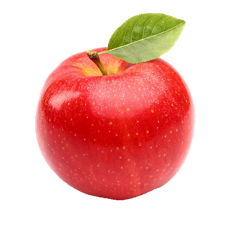
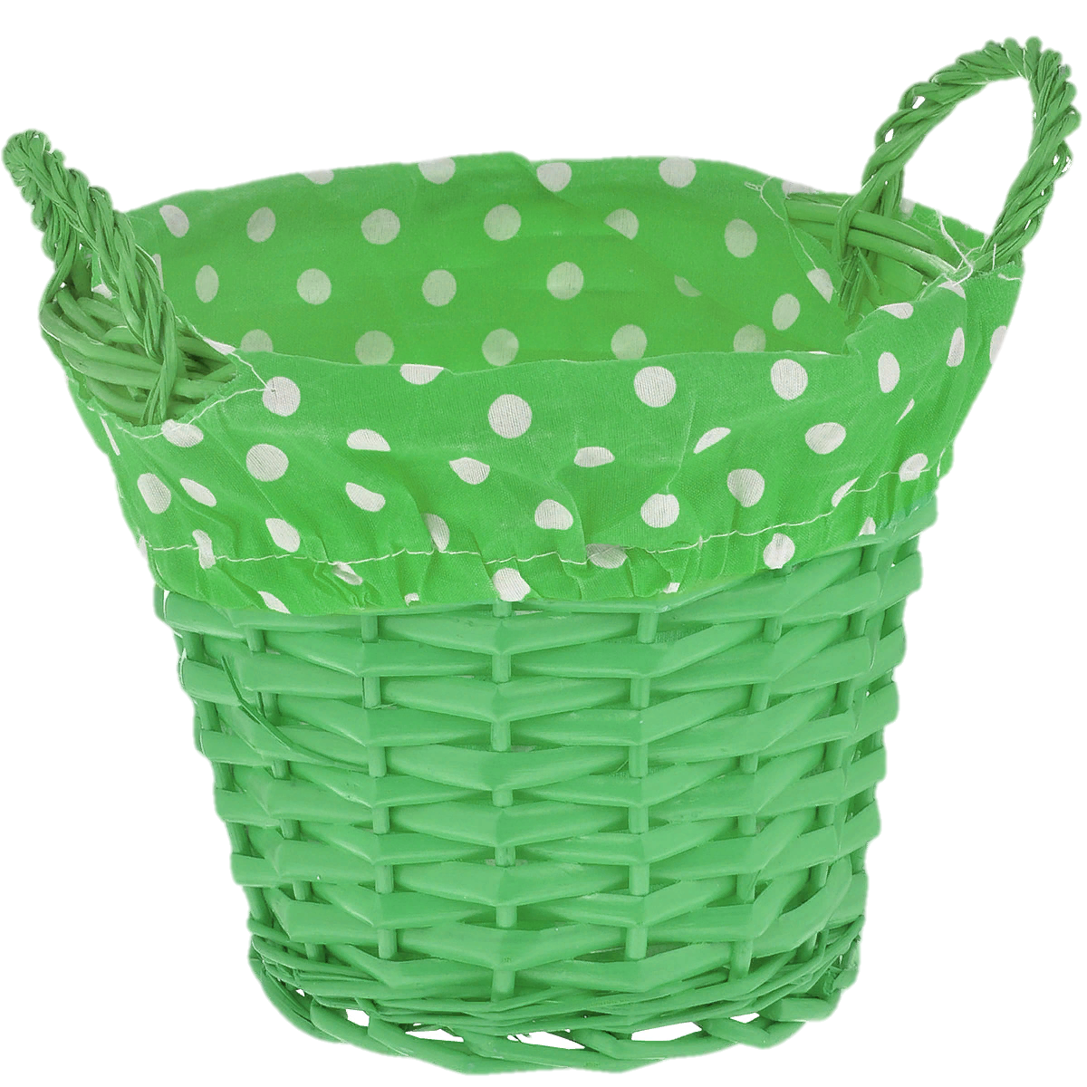
«Сложи все большие яблоки в корзину»

Slide 5
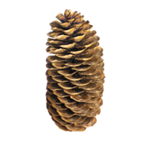
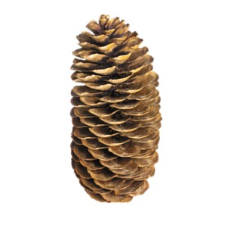
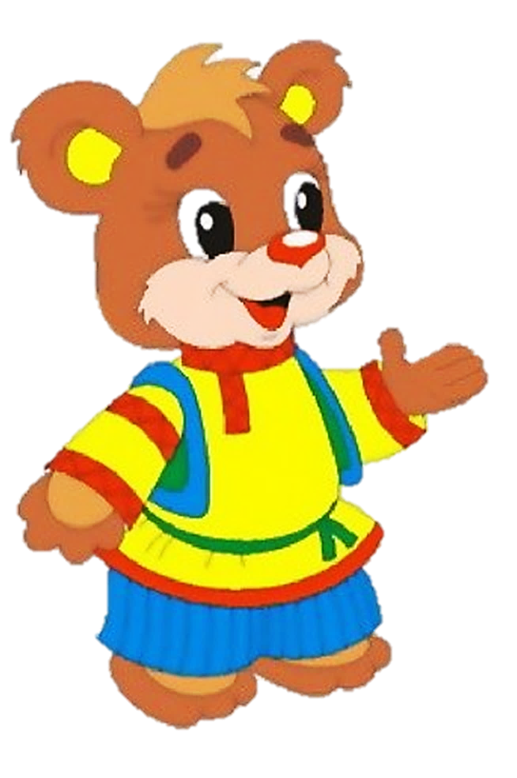
«Повесь все маленькие шишки на низкую елочку»

Slide 6
«Найди лишний бочонок»

Slide 7
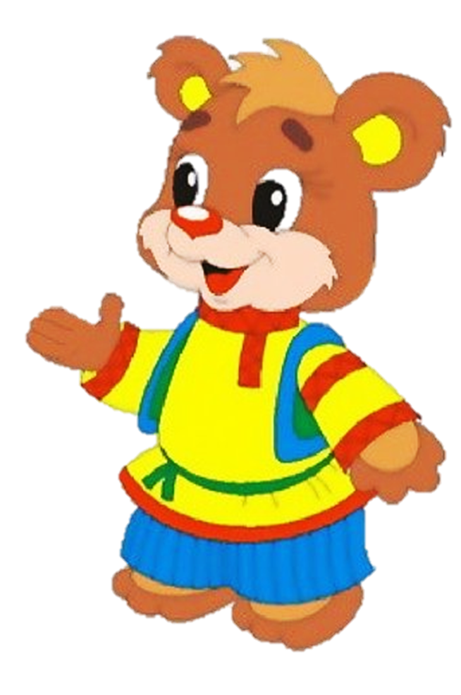
«Найди самый длинный шарфик»

Slide 8
«Найди красные мячи»

Slide 9
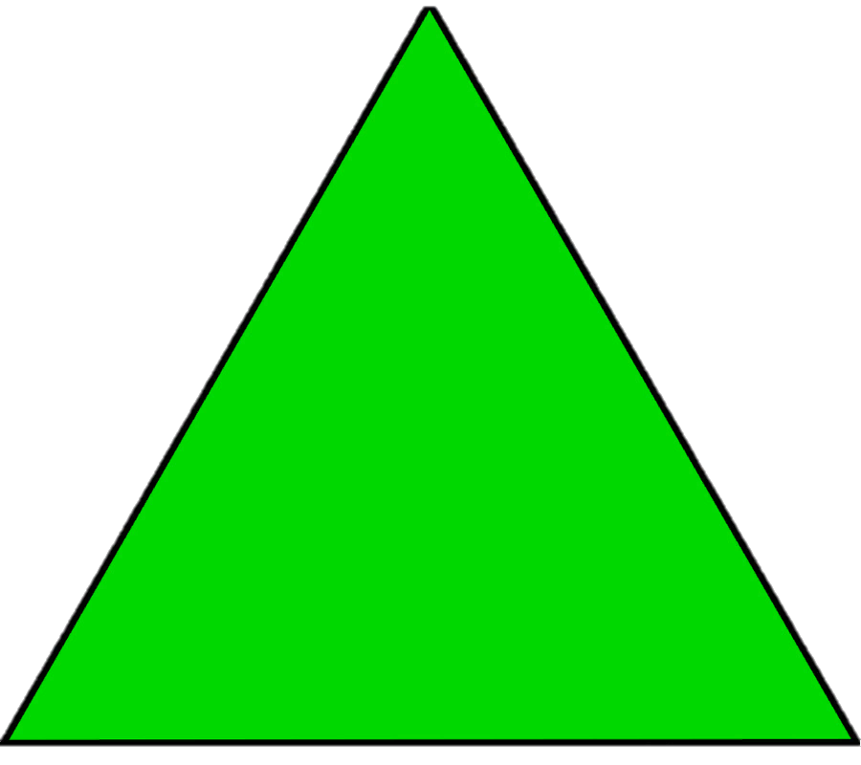
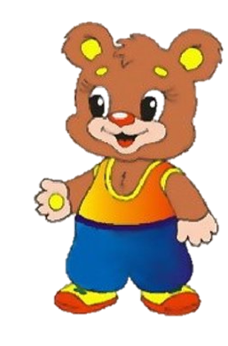
«Найди все предметы, которые имеют треугольную форму»

Slide 10
«Найди лишнюю геометрическую фигуру»

Slide 11
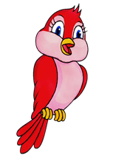
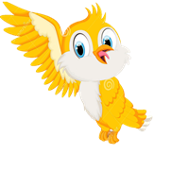
«Найди птичку, которая сидит на верхней ветке»

Slide 12
«Найди дерево, которое стоит за домиком»

